Slide 1
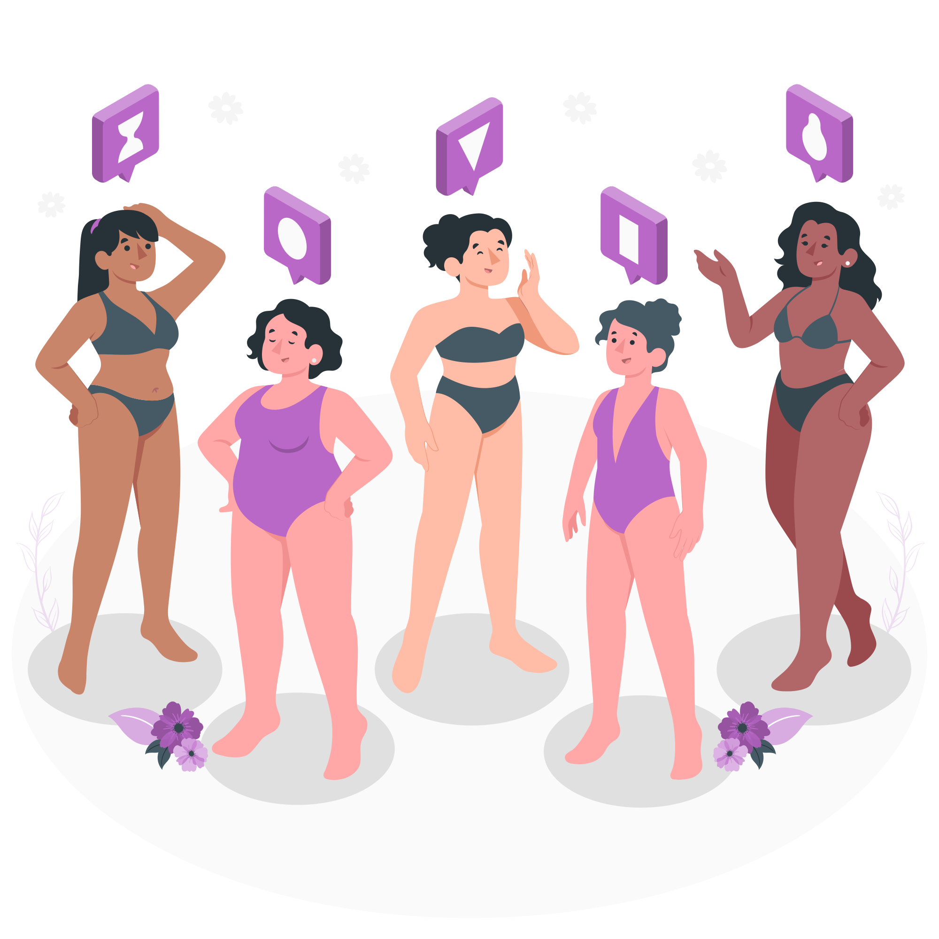
Kjønnsroller og skjønnhetstyranniet
Alle illustrasjoner: Storyset

Slide 2
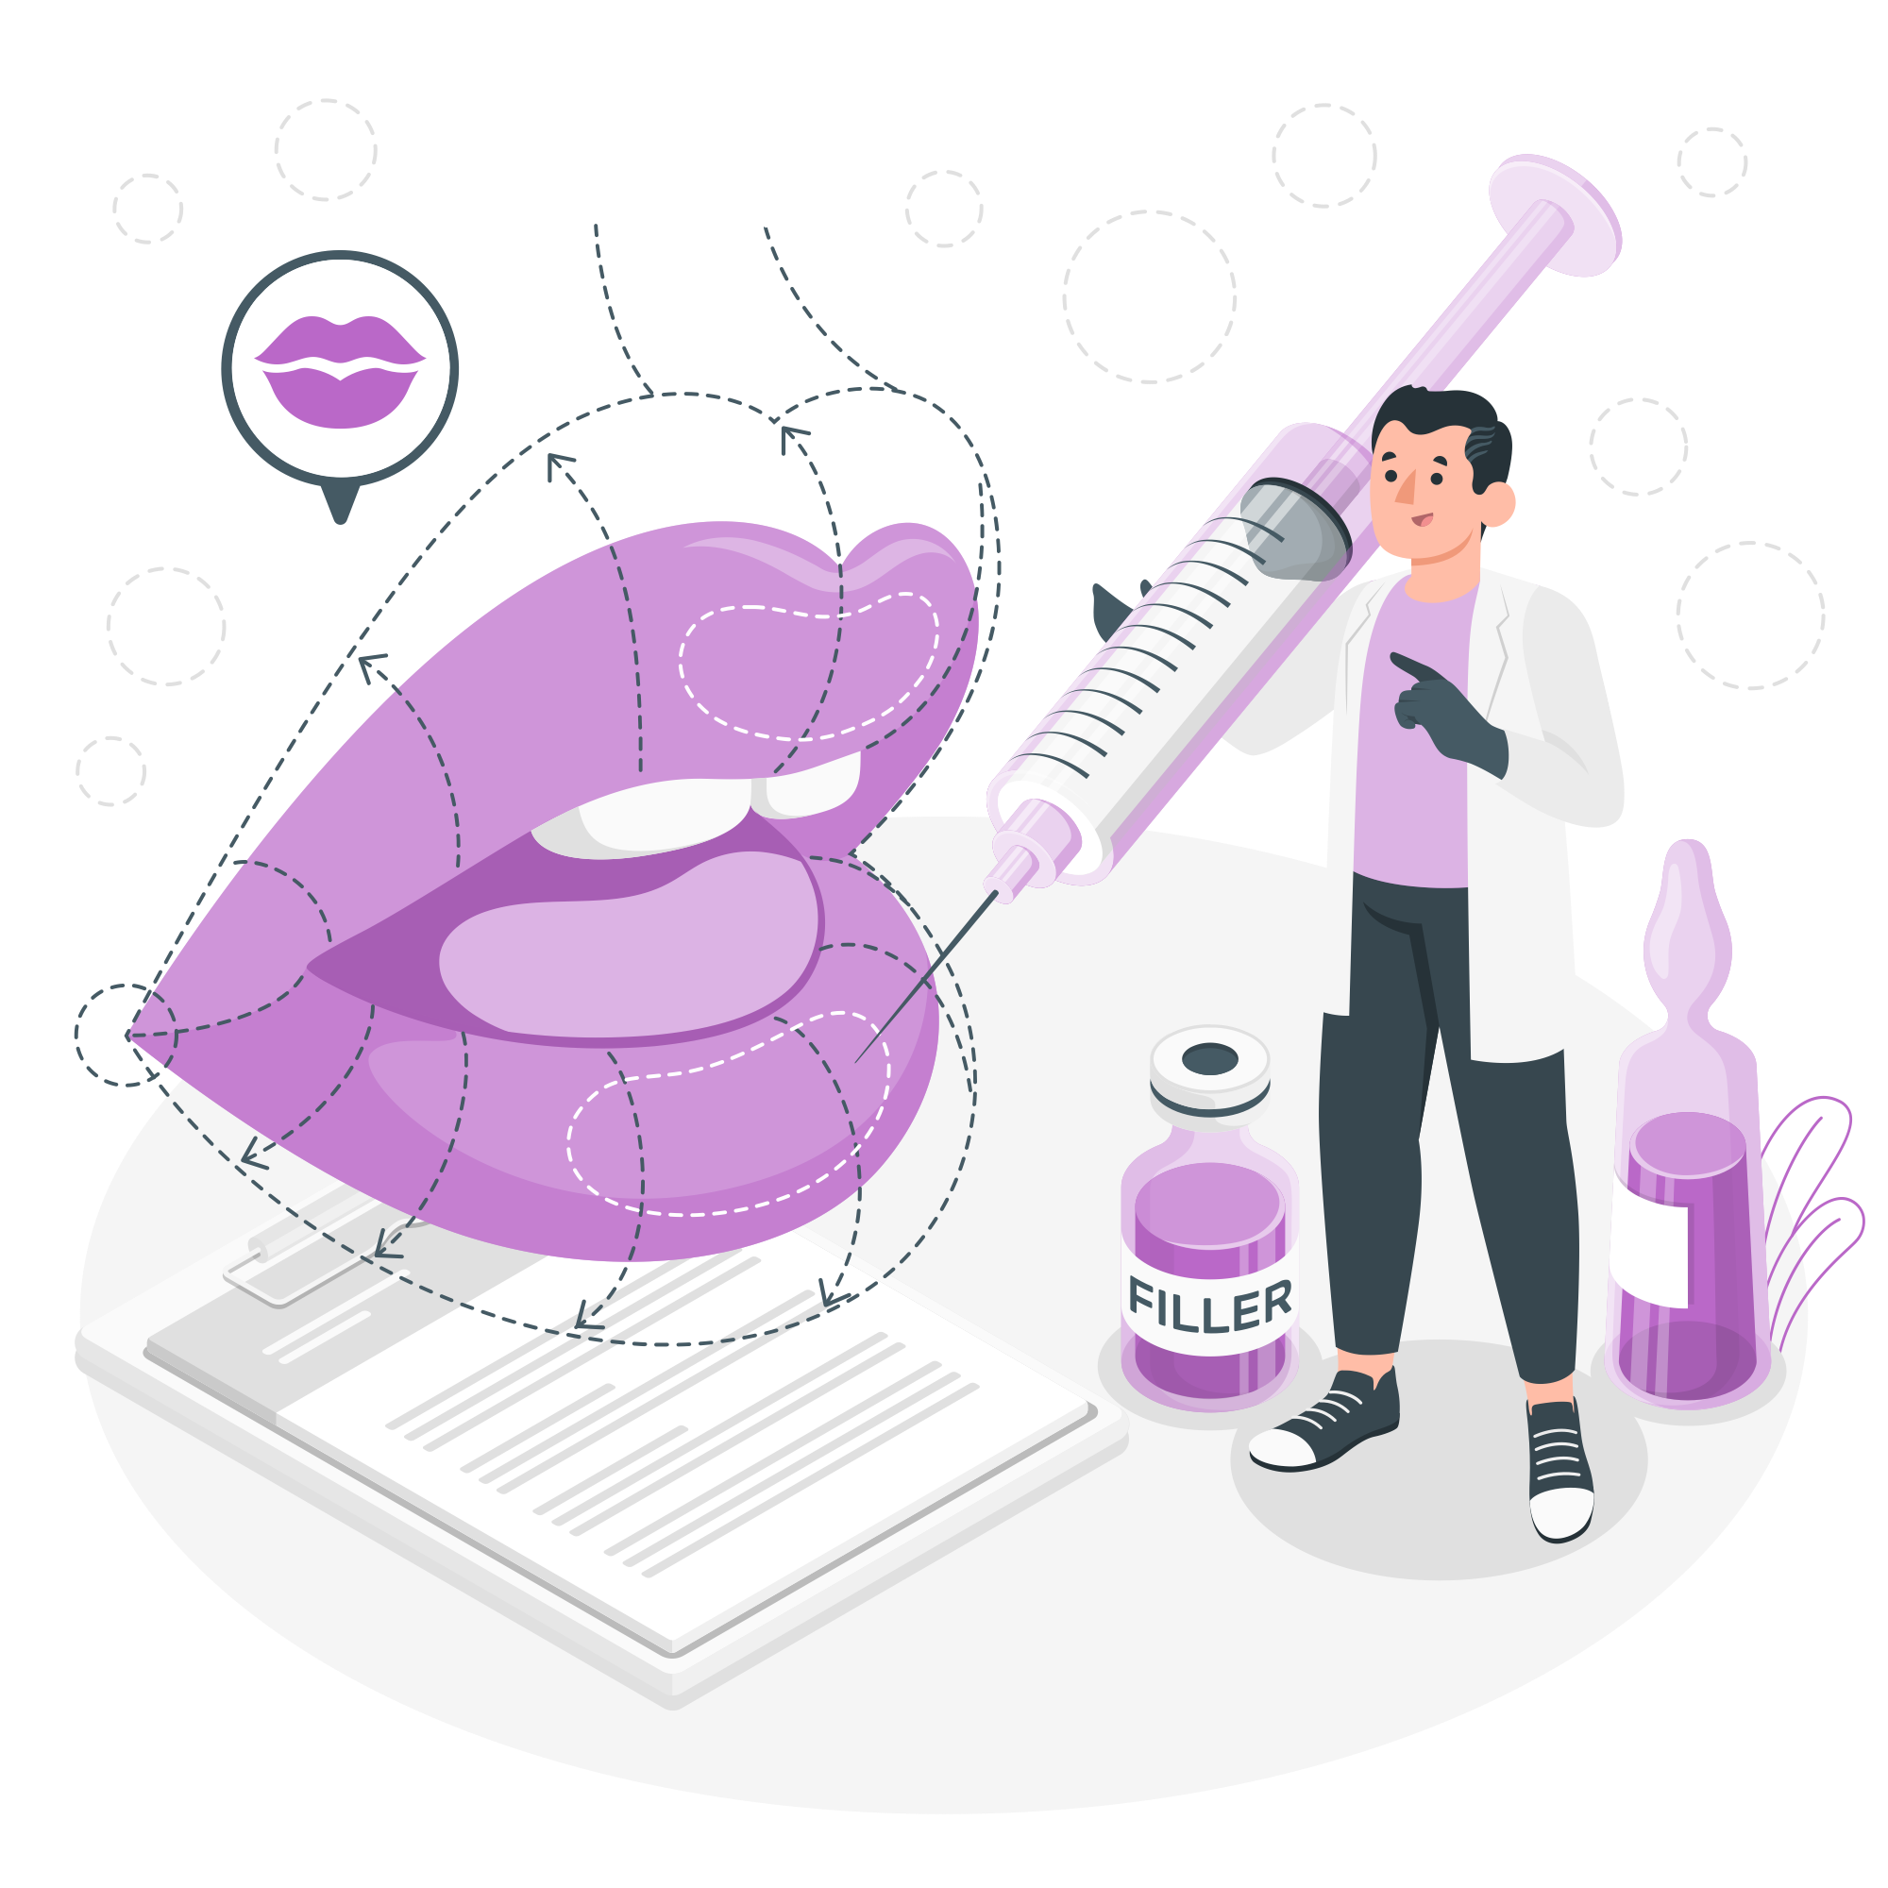
Kjønnsroller
Normen for hvordan vi skal være
Sosialiseringsprosessen former oss
Å være kvinne er noe man blir
«Naturlige» egenskaper
Diskusjon: har dere noen eksempler på forventninger på bakgrunn av kjønn?

Slide 3
Den utakknemlige jobben
Kjønnsrollene setter begrensninger
Det tredje skiftet
Kvinners prestasjoner mindre viktige
Øvelse: ta en «tredje skift»-test

Slide 4
Yrkeskvinne, mor og sexsymbol
Kvinnerollen og arbeidslivet
Morsrollen og familieliv
Kjønnsroller og populærkultur
Øvelse: Ta gjerne øvelsen om hva man forbinder med en mann
og kvinne fra oppgave- og øvelsesbanken.

Slide 5
Å fjerne kjønnsrollene er viktig for alle
Kjønnsroller rammer alle ulikt
Kjønnsroller er skadelige
Kjønnsroller i endring

Slide 6
Skjønnhetstyranniet
Skjønnhetsidealet gjennom tidene
Dagens skjønnhetsideal rammer alle
Sosiale medier og skjønnhetsfiltre
Øvelse: Oppramsing av skjønnhetsprodukter / Tid og skjønnhetsidealer

Slide 7
Ung, hvit og vakker
Gammel = stygg
Ungdom er en gullgruve
Det hvite skjønnhetsidealet
Skjønnhetstyranniet på arbeidsplassen

Slide 8
Skjønnhetstyranniet og kapitalisme
Penger i kassa
Nye produkter og problemer
Endring er mulig
Kampen fortsetter!

